Slide 1
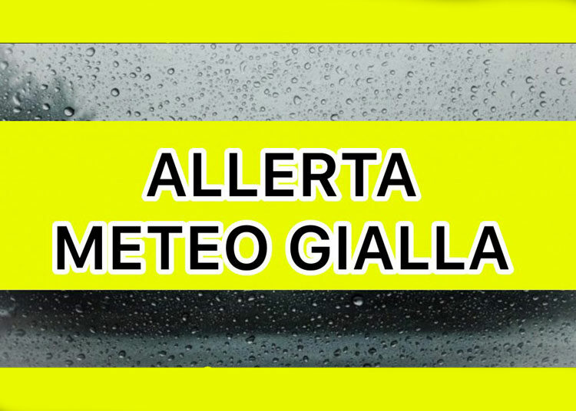
Le allerte meteo
Che cosa bisogna fare quando la Protezione civile dirama un’allerta

Slide 2
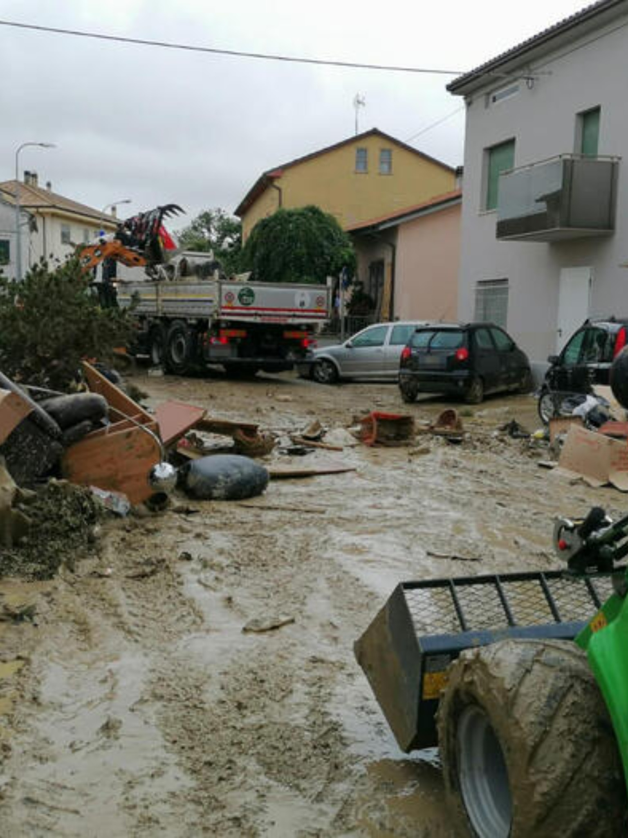
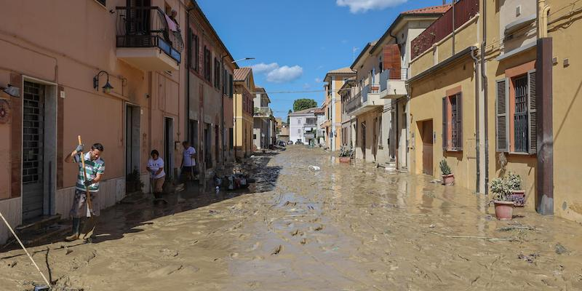
Italia, un paese a rischio. Perché?
«In Italia il dissesto idrogeologico è diffuso in modo capillare e rappresenta un problema di notevole importanza».

Slide 3
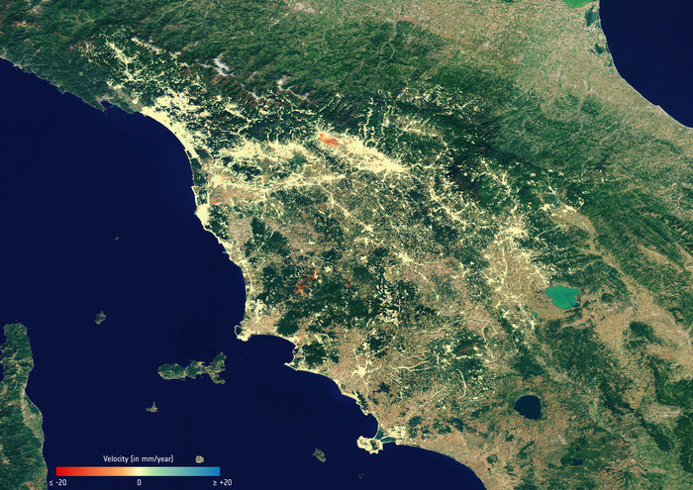
Tanti piccoli bacini idrografici
I fiumi italiani, vista la vicinanza dei monti alle coste, sono generalmente piccoli, per cui l’acqua piovana finisce molto rapidamente dentro i corsi d’acqua e li gonfia: si dice che il tempo di risposta è molto rapido.

Slide 4
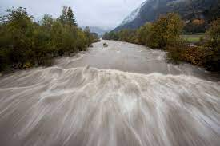
«Ma era asciutto…»
Il fatto che un torrente o corso d’acqua sia asciutto non è una garanzia contro uno straripamento. Gran parte dei fiumi italiani hanno carattere torrentizio e presentano periodi di mancato flusso di acqua. Ma in venti minuti di nubifragio possono diventare corsi enormi…

Slide 5
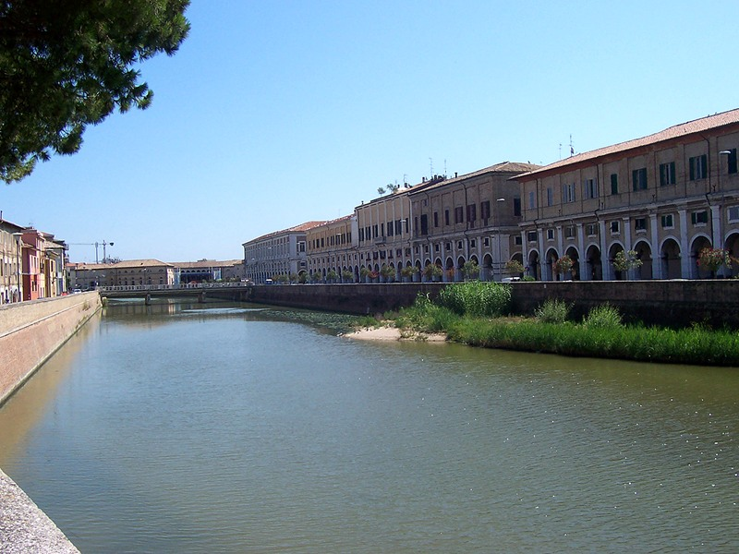
Il bacino del fiume Misa
Il fiume Misa, per fare un esempio, ha un bacino di 384 Km₂. La sua portata media è di poco più di 2 m³/sec. Un temporale violento che scarichi 150 mm di pioggia in quattro ore lungo il suo corso, apporta 0,15 m³ di acqua per ogni m², quindi oltre 57 milioni di m³ di acqua, cioè 14 milioni di m³/h, vale a dire fino a 4000 m³ di acqua al secondo.

Slide 6
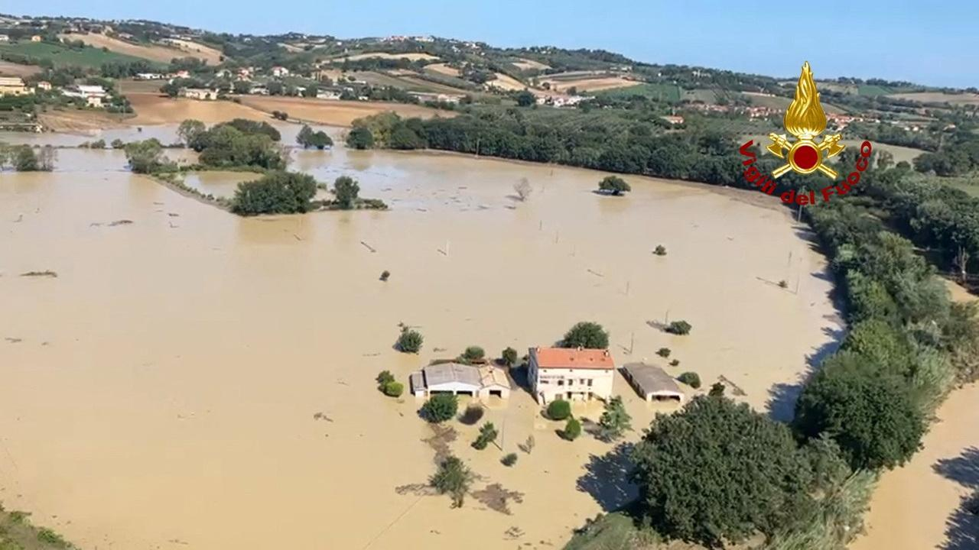
Un salto di qualità
Dopo un nubifragio, quindi, un semplice fiumiciattolo come il Misa può arrivare ad avere la portata di un grande fiume come la Dvina o, peggio ancora, come la Peciora, per diverse ore… con un letto largo poche decine di metri…

Slide 7
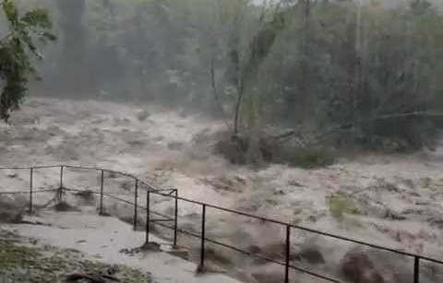
Rapido e violento
«ll tempo che intercorre tra l’inizio della pioggia e il manifestarsi della piena nel corso d’acqua può essere dunque molto breve. Eventi meteorologici localizzati e intensi combinati con queste caratteristiche del territorio possono dare luogo dunque a fenomeni violenti caratterizzati da cinematiche anche molto rapide (colate di fango e flash floods).»

Slide 8
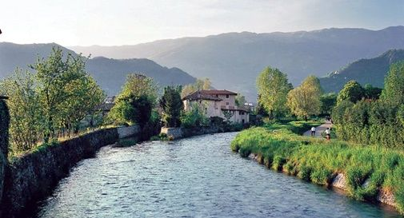
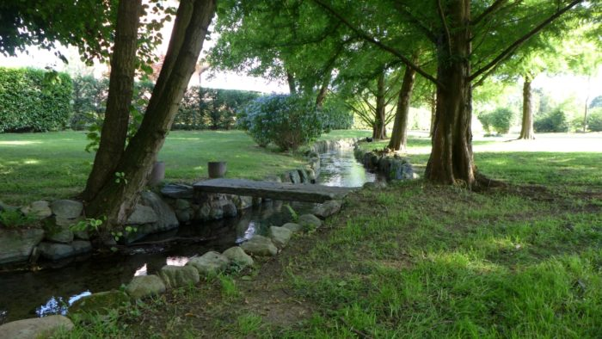
Ma la colpa è soprattutto dell’uomo
«Il rischio idrogeologico è fortemente condizionato anche dall’azione dell’uomo. La densità della popolazione, la progressiva urbanizzazione, l’abbandono dei terreni montani, l’abusivismo edilizio, il continuo disboscamento, l’uso di tecniche agricole poco rispettose dell’ambiente e la mancata manutenzione dei versanti e dei corsi d’acqua hanno sicuramente aggravato il dissesto»

Slide 9
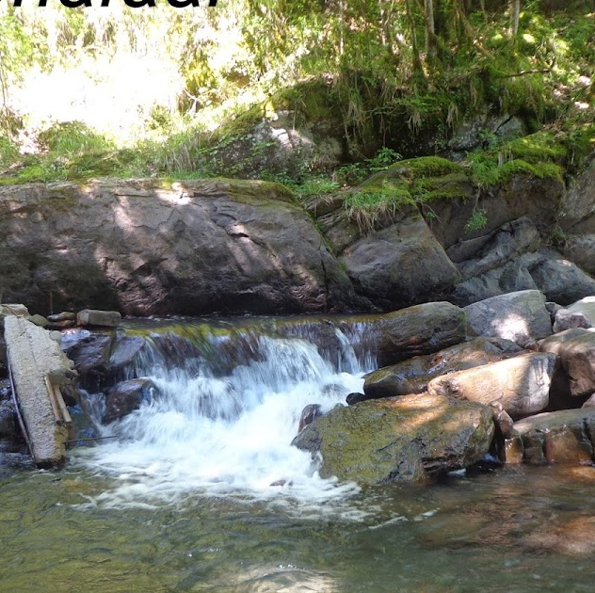
La burocrazia ha la sua parte
In Italia, i corsi d’acqua sono proprietà demaniale: per potervi accedere e ripulirli, le autorizzazioni da ottenere sono complesse, lunghe ed anche costose, perché le spese della pulizia sono a carico dei proprietari dei terreni in cui scorrono. Per questo, i letti non vengono mai puliti…

Slide 10

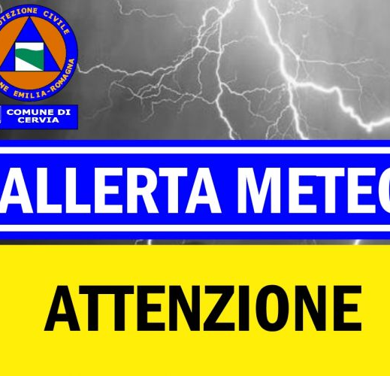
Prevenire è meglio che curare
«La frequenza di episodi di dissesto idrogeologico, che hanno spesso causato la perdita di vite umane e ingenti danni ai beni, impongono una politica di previsione e prevenzione non più incentrata sulla riparazione dei danni e sull’erogazione di provvidenze, ma sull’individuazione delle condizioni di rischio e sull’adozione di interventi per la sua riduzione.»

Slide 11
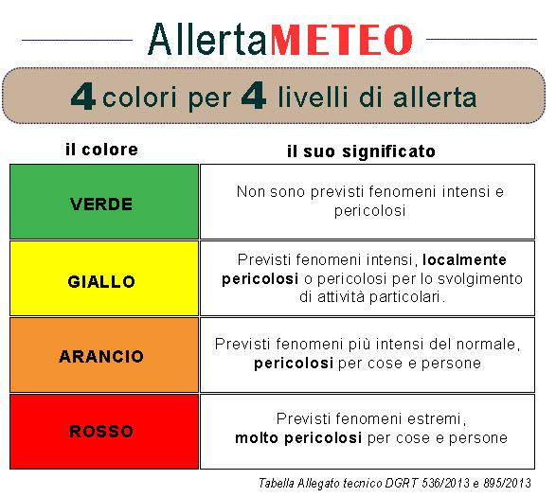

Slide 12
Le allerte meteo

Slide 13
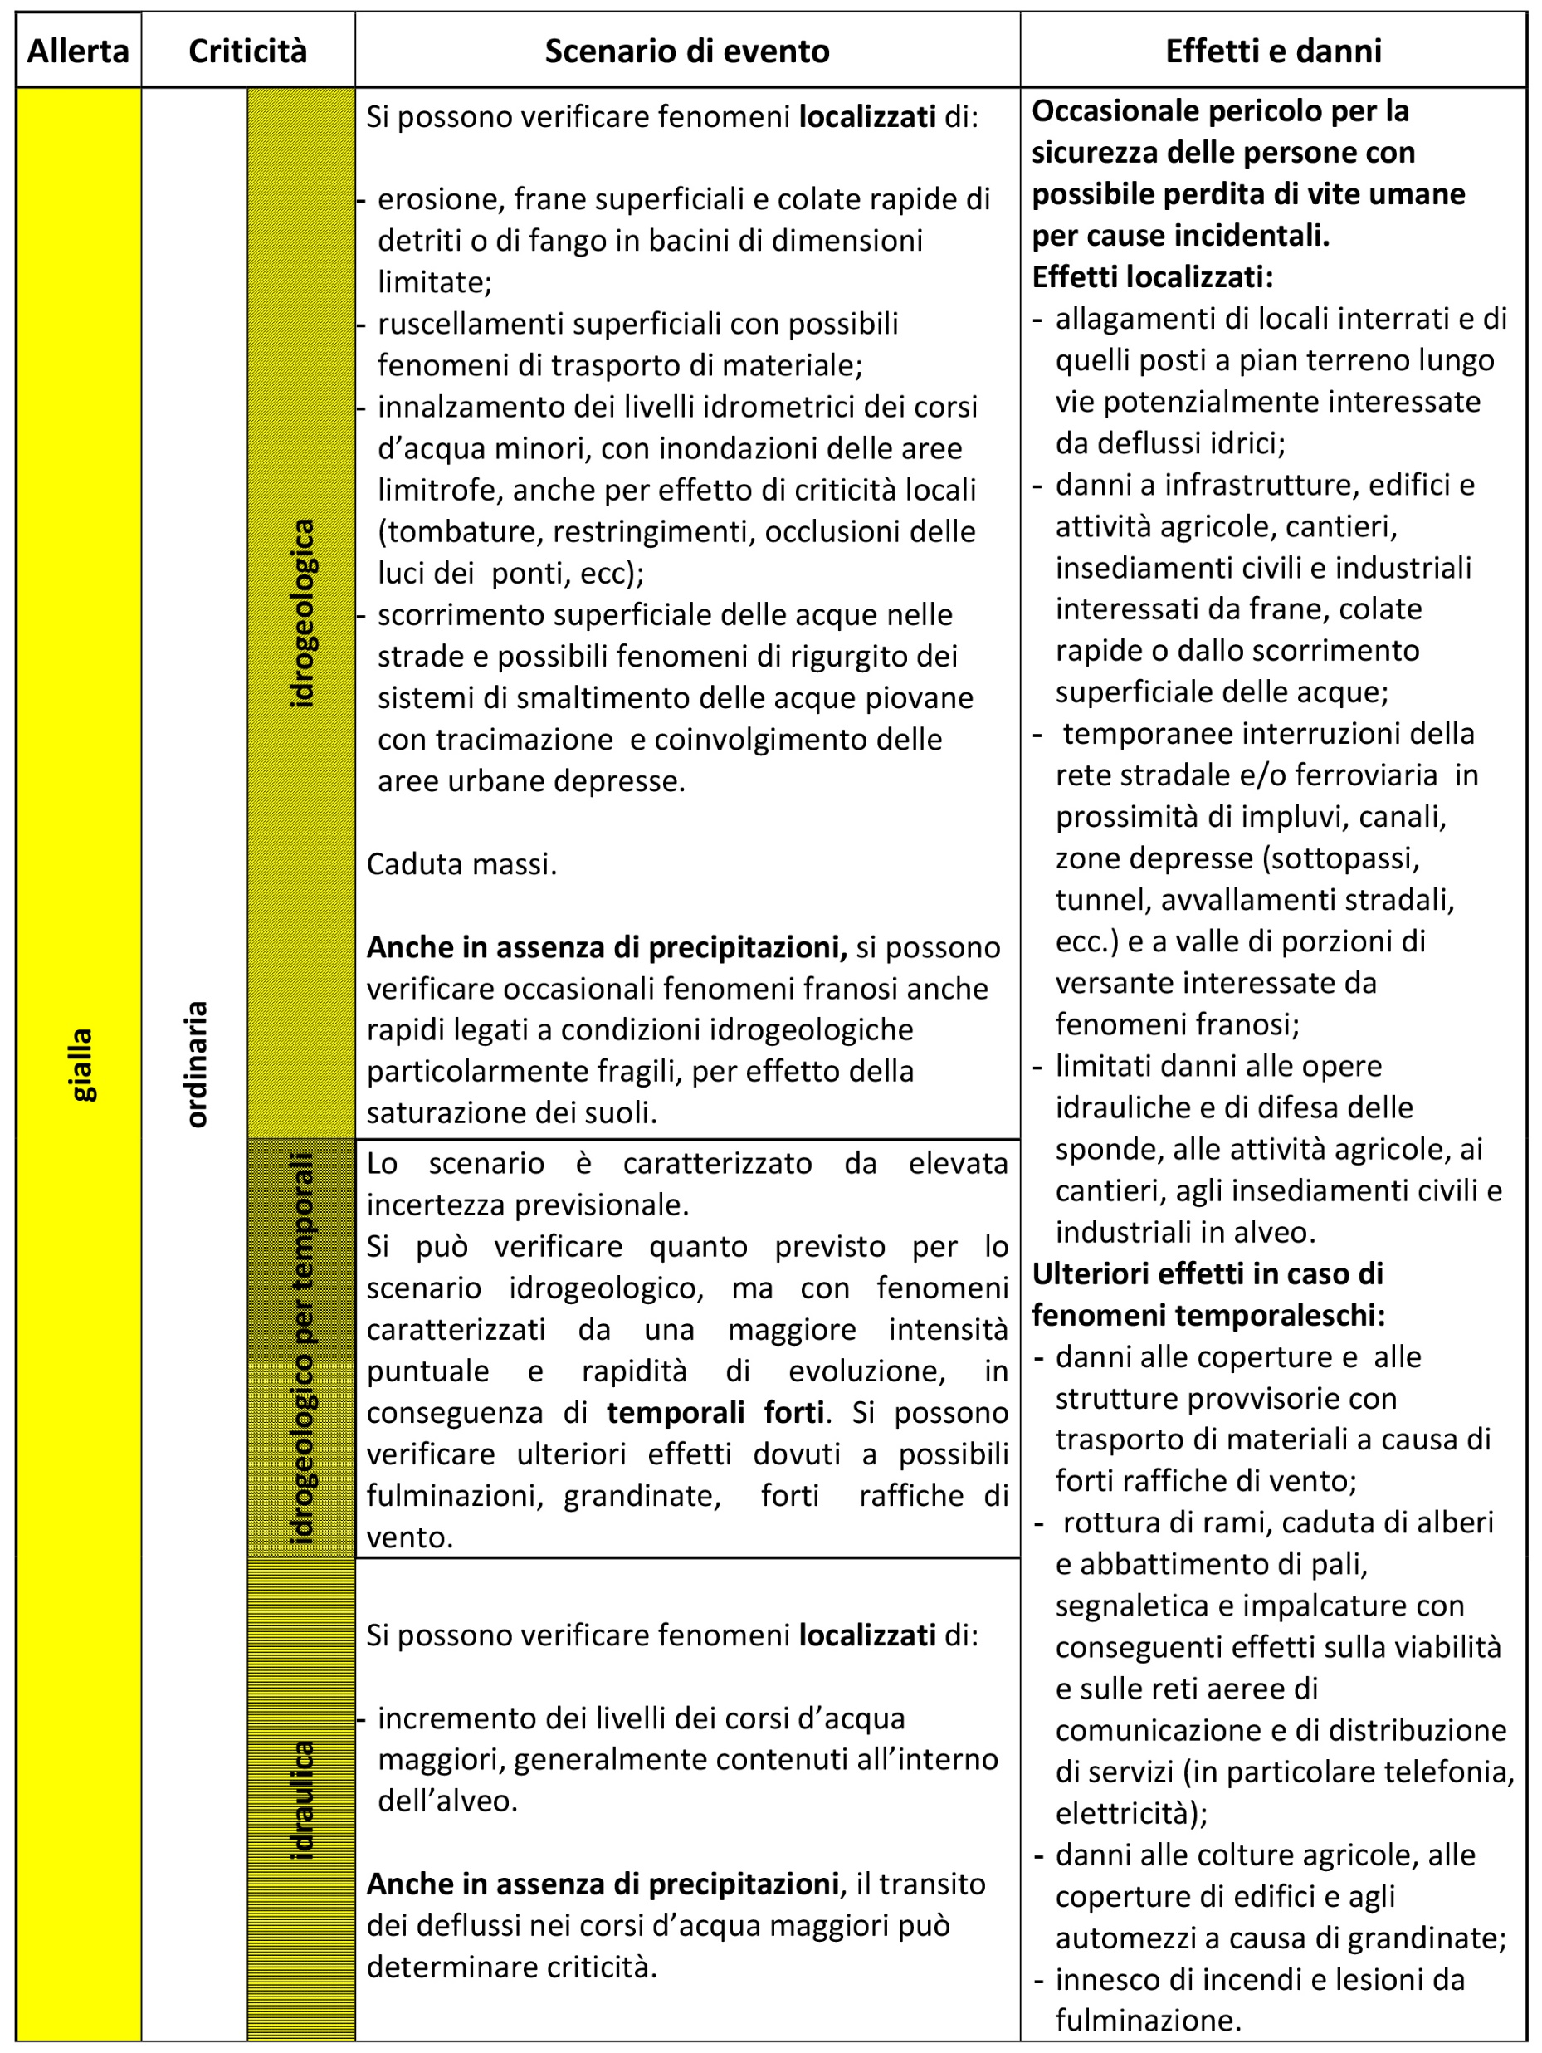
Nel sito della protezione civile, ogni allerta viene declinata in tutte le sue possibili implicazioni. Anche un’allerta gialla comprende fenomeni potenzialmente pericolosi o letali, per cui la prudenza non è mai troppa.
Va letto.

Slide 14
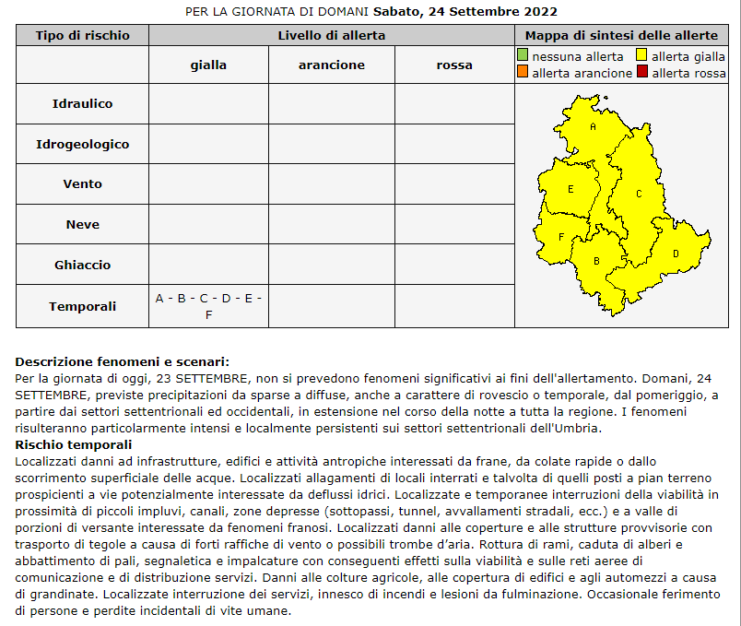
Informarsi sugli ultimi aggiornamenti
Centro Funzionale Regione Umbria - Documento di Allerta (cfumbria.it)

Slide 15

Allerta meteo gialla per sabato e domenica
Che dobbiamo fare?

Slide 16
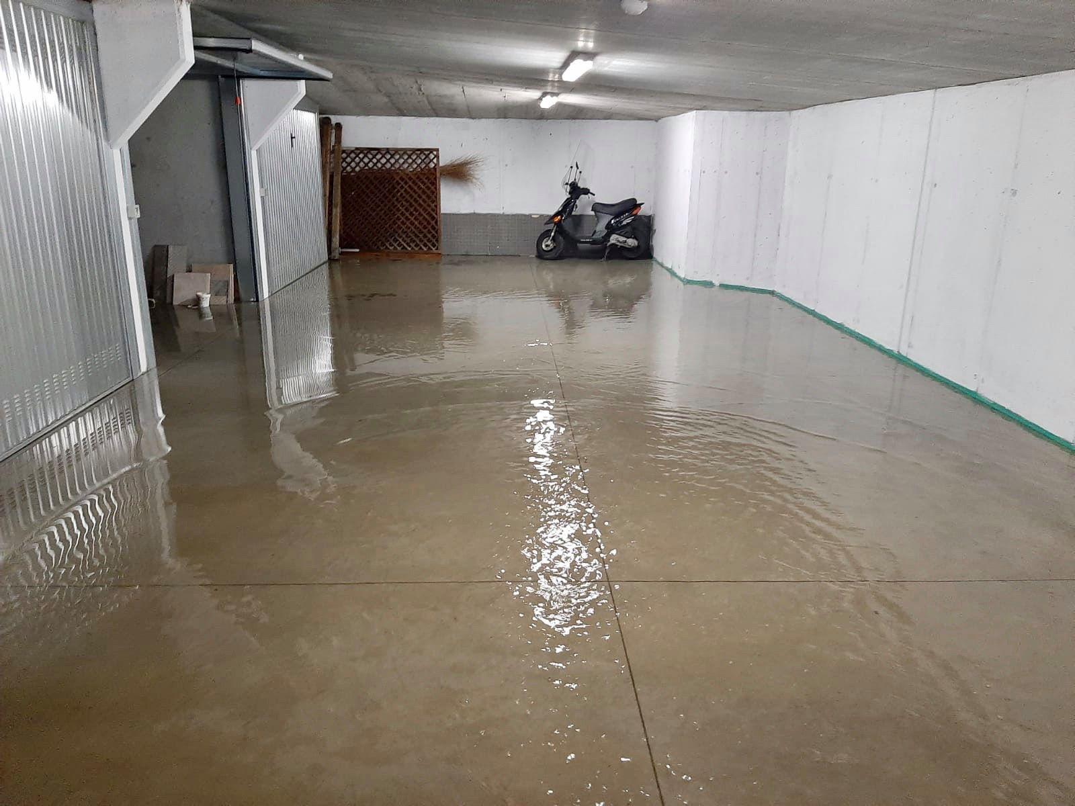
Che cosa non fare nei prossimi giorni
Chi abita vicino corsi d’acqua, se le piogge sono molto abbondanti, non resti a lungo in scantinati o ai piani bassi delle abitazioni, ma dimori ai piani alti, finché l’allerta non sia passata. La prudenza non è mai troppa.

Slide 17
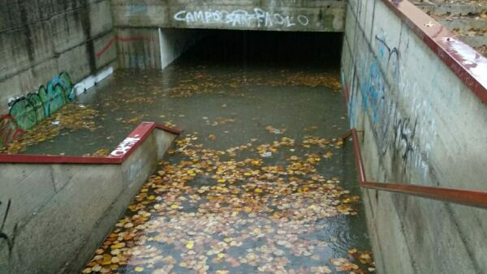
Attenzione ai sottopassaggi
Se vengono chiusi, ovviamente non impegnarli. Se sono aperti, ma vengono invasi anche da poca acqua, non impegnarli per nessun motivo: si rischia di restare bloccati in auto o di essere presi dal panico se sono pedonali

Slide 18
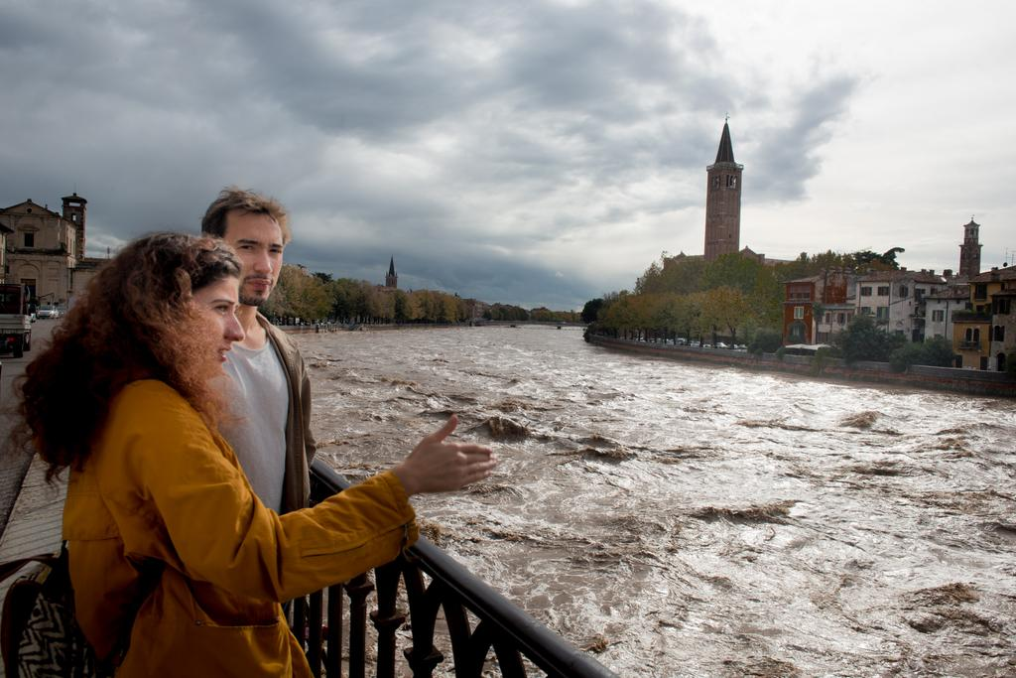
Lontano dai corsi d’acqua
Un fiume in piena non è uno spettacolo, ma un rischio. Anche corsi d’acqua asciutti possono diventare in pochi minuti dei torrenti impetuosi: tenersi alla larga

Slide 19
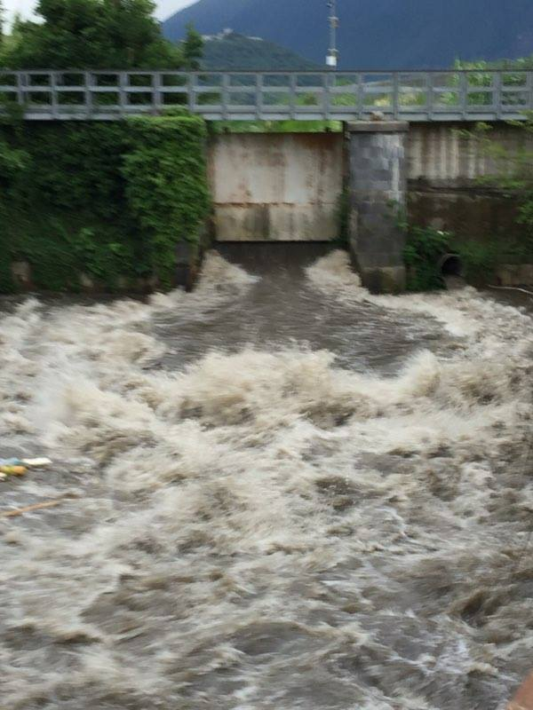
Lontano dai ponti
Non impegnare mai un ponte, né in auto né a piedi, se c’è una piena in corso: la Protezione civile, di solito, li chiude al transito ma anche se sono aperti, il rischio può essere alto.

Slide 20
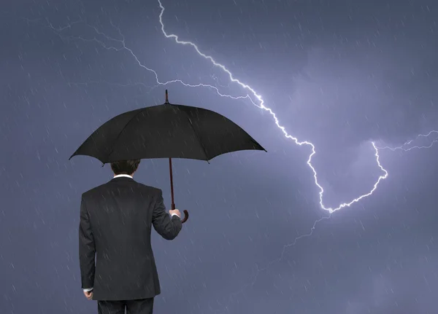
Attenzione ai temporali
E’ prevista attività elettrica anche intensa nei prossimi giorni: non uscire a piedi con un temporale in atto e tantomeno in bicicletta. Si rischia di rimanere folgorati. Dentro un’auto si è al sicuro dai fulmini, ma non dai corsi d’acqua in piena.

Slide 21

Al calduccio, fra amici
Non è detto che nel week-end si debba per forza uscire: una cenetta fra amici, a casa, può essere molto piacevole lo stesso!

